Slide 1


Fecha | 04/08/2026
Organización de Lenguajes y Compiladores 2
Escuela de Ingeniería de Ciencias Y Sistemas
Diego Felipe Cali Morales

Slide 2

UNIDAD 1:
Análisis Semántico

Slide 3

Anuncios Importantes
Foro de la semana
Tarea 1

Slide 4
Agenda
Repaso gramáticas libres de contexto
Ejercicios
Repaso atributos sintetizados
Ejercicios
Actividad

Slide 5
Competencias y Valor de la Semana
Competencias:
Analiza la semántica de un lenguaje de programación mediante la validación de tipos, alcance y estructuras de control para determinar la corrección de expresiones y sentencias
Valor de la Semana:
Ética en la Gestión de Errores y Robustez

Slide 6
Repaso gramáticas libres de contexto

Slide 7
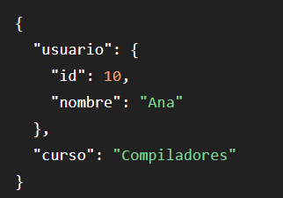
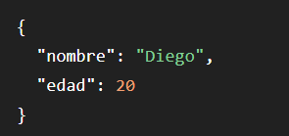
Reconocimiento de objetos JSON
Diseñe una gramática libre de contexto que permita reconocer objetos con una estructura similar a JSON.
Un objeto está compuesto por pares clave-valor separados por comas. Las claves serán cadenas de texto y los valores permitidos serán únicamente:
Números.
Cadenas de texto.
Otros objetos anidados.

Slide 8
Repaso atributos sintetizados

Slide 9
Calculadora
Diseñe una gramática libre de contexto que permita reconocer expresiones aritméticas utilizando números enteros y los operadores de suma (+) y multiplicación (*).
La gramática debe considerar la precedencia natural de los operadores, donde la multiplicación tiene mayor prioridad que la suma.
Entrada:
5*4+10
8+2*6+1
Salida:
30
21

Slide 10
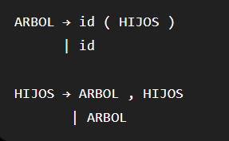
Familiar más lejano
Diseñe una definición dirigida por la sintaxis utilizando únicamente atributos sintetizados que permita analizar un árbol familiar y determinar cuál es el familiar más lejano desde la persona raíz.
La distancia corresponde al número de generaciones entre la persona inicial y el familiar encontrado.
Entrada:
Juan(Maria(Ana,Luis),Pedro(Carlos))
Salida:
Familiar más lejano: Ana
Distancia: 2

Slide 11
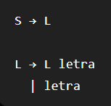
Compresión simple de cadenas
Diseñe una definición dirigida por la sintaxis utilizando únicamente atributos sintetizados que permita comprimir una cadena mediante el conteo de caracteres repetidos consecutivamente.
Entrada | Salida
aaabbc | a3b2c1
xxxxx | x5
abbbccccaa | a1b3c4a2

Slide 12
Referencias
Aho, A. V., Lam, M. S., Sethi, R., & Ullman, J. D. (2008). Compiladores: Principios, técnicas y herramientas (2.ª ed.). Pearson Educación.

Slide 13
Ejemplo Práctico

Slide 14
Recursos
Actividad
Documentación de PLY

Slide 15


Slide 16


Slide 17

---
---
---
---
---
---
---
---
---
---
---
---
---
---
---
---
---
---
---
---
---
---
---
---

